Slide 1
Chào mừng các con
đến với tiết học hôm nay
Môn: Tiếng Việt

Slide 2
Ôn và Khởi động
1

Slide 3
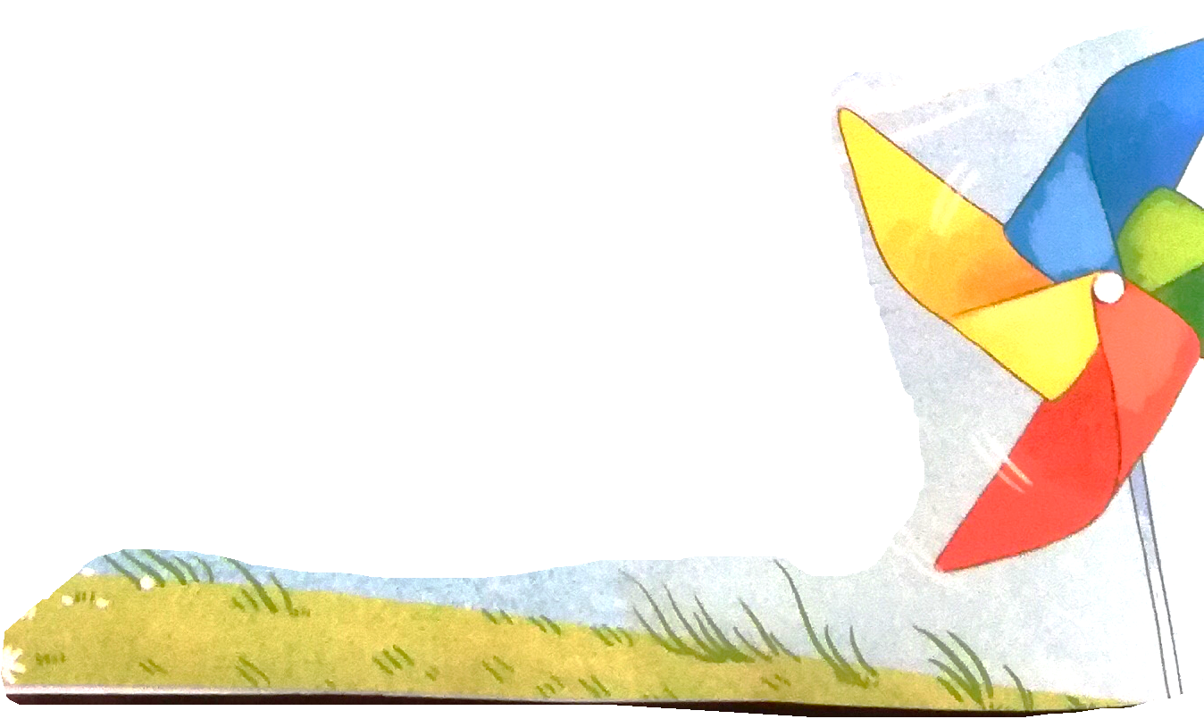
Bạn của gió
1
Ai là bạn gió?
Mà gió đi tìm
Bay theo cánh chim
Lùa trong tán lá…
Gió nhớ bạn quá
Nên gõ cửa hoài
Đẩy sóng dâng cao
Thổi căng buồm lớn.
3
Khi gió đi vắng
Lá buồn lặng im
Vắng cả cánh chim
Chẳng ai gõ cửa.
Sóng ngủ trong nước
Buồm chẳng ra khơi
Ai gọi: Gió ơi
Trong vòm lá biếc.
(Ngân Hà)
2
4
hoài
buồm
Giải nghĩa:
vòm lá : nhiều cành lá đan xen vào nhau tạo thành hình khum khum úp xuống
biếc: xanh, trông đẹp mắt
Lùa: luồn qua nơi có chỗ trống , hẹp.
Đọc từng dòng thơ/ từng khổ thơ
hoài: mãi không thôi

Slide 4
Tiết 2
3
Trả lời câu hỏi

Slide 5
3
Trả lời câu hỏi
a. Ở khổ thơ thứ nhất, gió đã làm gì để giúp bạn ?
Gió bay theo cánh chim, lùa trong tán lá
b. Gió đã làm gì khi nhớ bạn?
Khi nhớ bạn, gió gõ cửa tìm bạn, đẩy sóng dâng cao, thổi căng buồm lớn.
c. Điều gì xảy ra khi gió đi vắng ?
Khi gió đi vắng, lá buồm lặng im , vắng cả cánh chim, chẳng ai gõ cửa, sóng ngủ trong nước, buồm chẳng ra khơi.

Slide 6
4
Học thuộc lòng một khổ thơ em thích
Bạn của gió
Ai là bạn gió?
Mà gió đi tìm
Bay theo cánh chim
Lùa trong tán lá…
Gió nhớ bạn quá
Nên gõ cửa hoài
Đẩy sóng dâng cao
Thổi căng buồm lớn.
Khi gió đi vắng
Lá buồn lặng im
Vắng cả cánh chim
Chẳng ai gõ cửa.
Sóng ngủ trong nước
Buồm chẳng ra khơi
Ai gọi: Gió ơi
Trong vòm lá biếc.
(Ngân Hà)

Slide 7
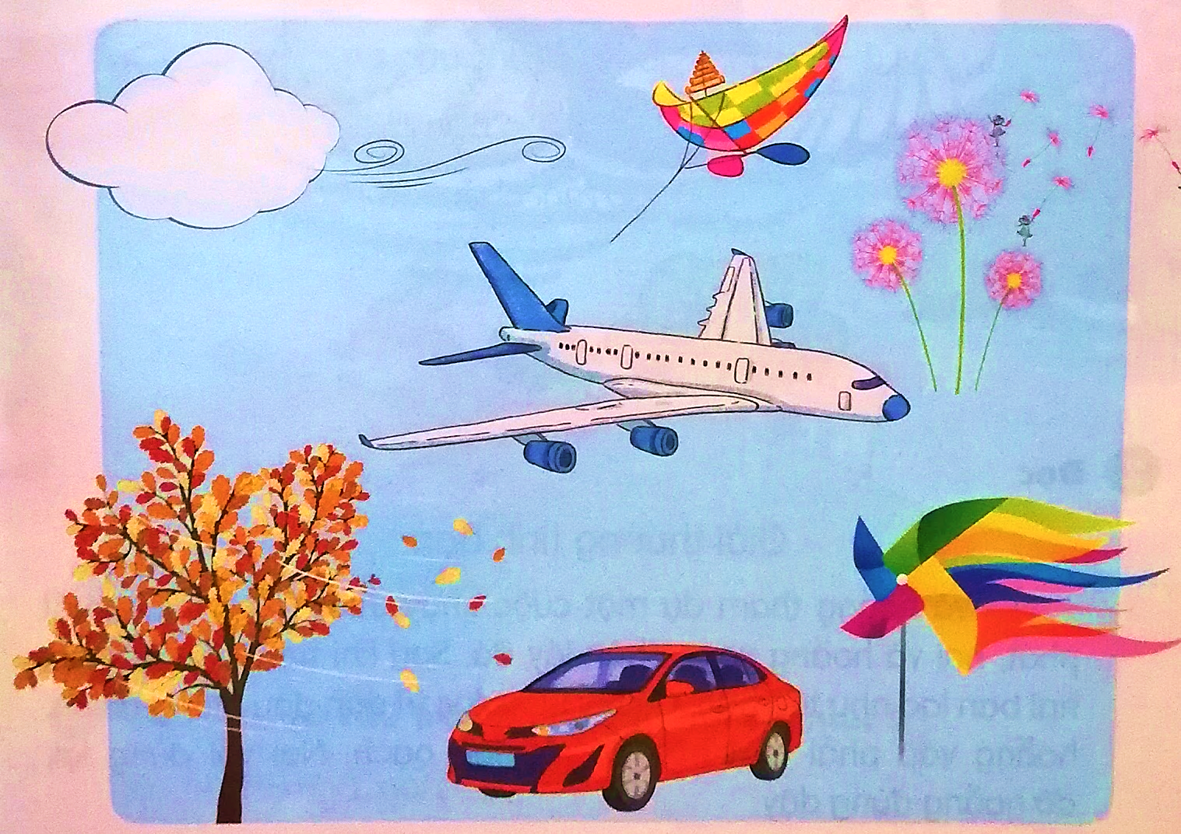
6
Tìm bạn cho gió

Slide 8
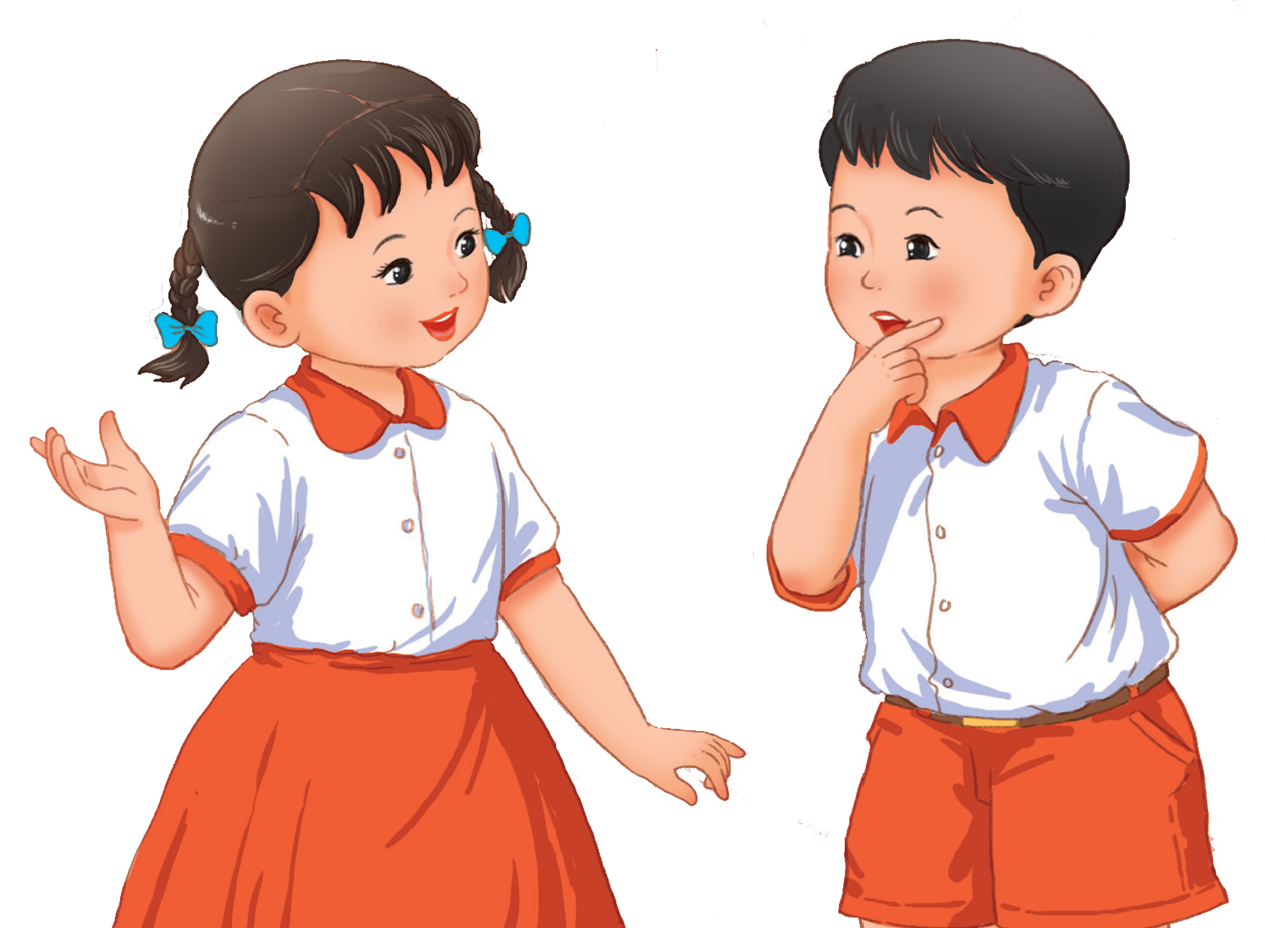
CỦNG CỐ
BÀI HỌC

